Slide 1
Экологический проект
во второй младшей группе
« Кнопочки» « Огород на окне»
воспитатели:
Канина С.А
Мансурова О.А

Slide 2
Вид проекта- познавательно-исследовательский
Продолжительность-(февраль-май) Участники проекта – дети, родители и
воспитатели второй младшей группы № 2
Канина С. А.
Мансурова О.А.

Slide 3
Гипотеза.
В условиях группы можно вырастить урожай на окне.
Проблемная ситуация.
Недостаточные знания детей об овощных культурах, способах и условиях их выращивания, о пользе овощных культур для здоровья человека, недостаточно практических навыков ухода за выращиваемыми овощными культурами.

Slide 4
Актуальность
Дети младшего дошкольного возраста в недостаточной степени имеют представления о растениях, о том, где они растут, о необходимых условиях их роста, их интерес к познавательно-исследовательской деятельности недостаточно развит.
Исследовательская, поисковая активность – естественное состояние ребенка, он настроен на познание мира.

Slide 5
Проектная идея
Создать в группе детского сада огород на окне объект проектной деятельности
Влияние окружающей среды на рост развитие растений.
Предмет проектной деятельности-
выращивание овощных культур в комнатных условиях.

Slide 6
Цель:
Формирование познавательного интереса через выращивание и уход за овощными культурами в комнатных условиях.

Slide 7
Задачи:
- Дать представление о выращивании растений из семян, о зависимости их роста от наличия влаги, света, тепла, почвы;
- Учить наблюдать изменения в развитии растений, анализировать, делать простейшие выводы;
- Воспитывать любознательность, коммуникативные навыки, трудолюбие, заботливое отношение к растениям.

Slide 8
Системная паутинка проекта«Овощи»
Социально – коммуникативное развитие: совместная посадка и уход за овощными культурами .
Художественно – эстетическое развитие: лепка, рисование, аппликация по теме проекта.
Речевое развитие: чтение рассказов и разучивание загадок, пословиц.
Физическое развитие: подвижные игры.
Познавательное развитие: занятие по ознакомлению детей о том, как создать условия для выращивания овощных культур в комнате на окне.

Slide 9
Ожидаемый результат:
- Дети получат представления о том, что растения живые, их сажают, поливают, выращивают;
- Дети получат представления о труде взрослых, научатся правильно называть трудовые действия;
- Проводимая работа позволяет воспитывать трудолюбие, бережное отношение к растениям;
- Все участники проекта (дети, воспитатели, родители) получат положительные эмоции от полученных результатов.

Slide 10
Обеспечение проектной деятельности:
Материально-технические
Компьютер, принтер, ламинатор, бумага, семена овощных культур, земля, лейки. домик, панно- декорация " Огород на окне" газонная трава ( имитация)
Кадровые
Дети, родители,педагоги II младшей группы
Информационные
Интернет-ресурсы, детская художественная литература дидактические игры по теме проекта, методическая литература

Slide 11
Этапы проекта
- Подготовительный
- Основной
- Заключительный

Slide 12
1 этап – подготовительный
- Беседы с детьми (выявление уровня знаний о растениях); - Составление плана работы над проектом; - Сбор материала необходимого для реализации проекта; - Чтение художественной литературы (потешек, пословиц, поговорок, песен, связанных с огородом и овощами); - Организация предметно – развивающей среды по теме проекта; - Изготовление дидактических игр и пособий;
- Подготовка к художественной деятельности;
- Подготовка анкеты для родителей.

Slide 13
2 этап – основной
- Посадка семян огурца, перца помидора, лука, капусты в землю; - Уход за растениями - полив, рыхление;
- Выполнение заданий в самостоятельных наблюдениях; - Игровая, двигательная деятельность; - Участие в практической деятельности; - Отгадывание загадок про овощи и фрукты;
- Рисование, аппликация, лепка.

Slide 14
3 этап – заключительный
Итоговая беседа с детьми (анализ проделанной работы);
Презентация проекта;
Представление опыта;
- Оформление лэпбука , фотоотчёт для родителей, фотоальбома « Посадили огород- посмотрите что растёт»

Slide 15
Мероприятия по реализации проекта
1. Беседы: - «Что такое огород и что на нём растёт», «Что такое «Огород на окне», «Какие растения можно вырастить на подоконнике», «Семена».
2. Опытно-экспериментальная деятельность: - «Строение растений»,«Рост и развитие растений», «Вода и росток», «Солнце и росток»,«Проращивание семян»,
Наблюдения «Что растет на огороде?».

Slide 16
3. Практическая деятельность:
Отбор и посев семян,полив, уход и наблюдения за овощными культурами.
4. Экологические занятия по темам:
«Семена», «Первые всходы», «Мир овощей».
5. Игровая деятельность:
Дидактические игры: «Чудесный мешочек», «Узнай на вкус и запах?», «Что растет на огороде?», «Посчитай, сколько?», «На что похожи овощи?»,
Словесных игры с движениями:
Игра «Вершки-корешки», игра «Большой — маленький», игра «Назови как можно больше признаков», игра «Узнай, о чем я говорю», игра «Назови ласково»

Slide 17
Настольная игра «Парные картинки», «Овощи»; - Рассматривание иллюстраций с изображением различных растений, которые можно вырастить на подоконнике, рассматривание различных семян.
6. Художественно - творческая деятельность детей:
Рисование «Овощи». - Лепка « Овощи»
7. Речевое развитие:
- Чтение сказок: «Репка», «Вершки и корешки», «Пых». - Загадывание загадок;

Slide 18
- Рассказ детей по теме: «А у нас в огороде»; - Разучивание с детьми стихов, загадок, пословиц и поговорок об овощах
8. Оформление лэпбука:"Овощи".
9. Работа с родителями:
- «Помощь ребенка на огороде»;
- Анкетирование родителей;
- Привлечение родителей к сбору материалов.

Slide 19
При реализации проекта «Огород на окне» были получены следующие результаты:
- В группе был создан «Огород на окне»;
-Дети получили представления о том, что растения
живые, их надо поливать, сажать, выращивать;
- Дети расширили представления о труде взрослых, научились называть трудовые действия;
- Участники проекта получили положительные эмоции.

Slide 20
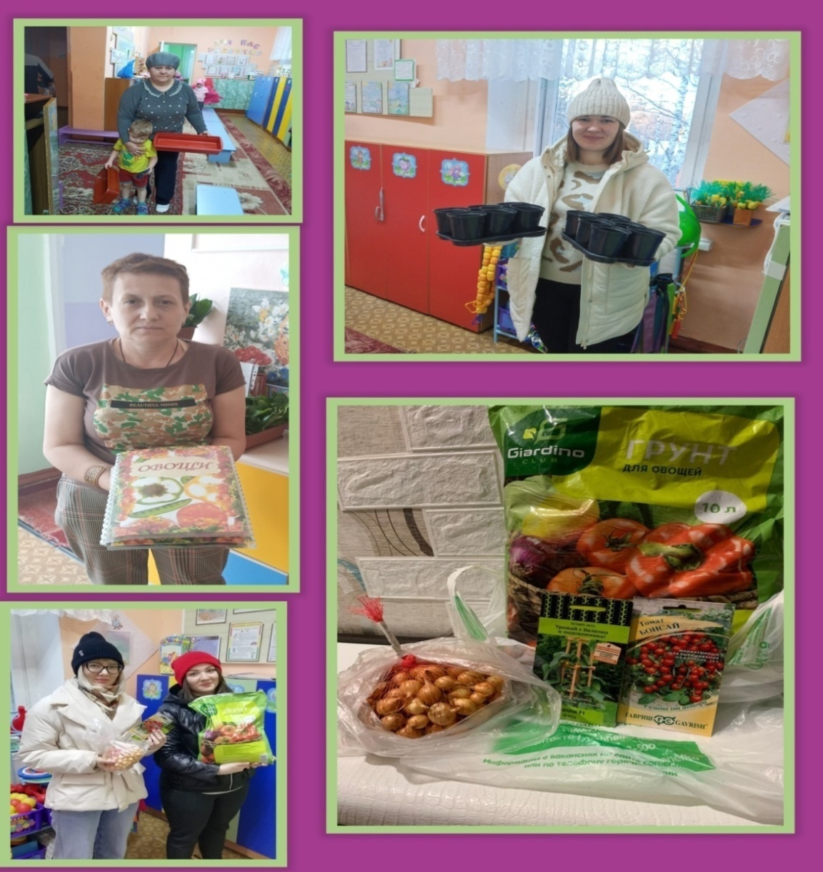
Работа с родителями
- Беседа «Помощь ребенка на огороде»;
- Анкетирование родителей;
- Привлечение родителей к сбору материалов.

Slide 21
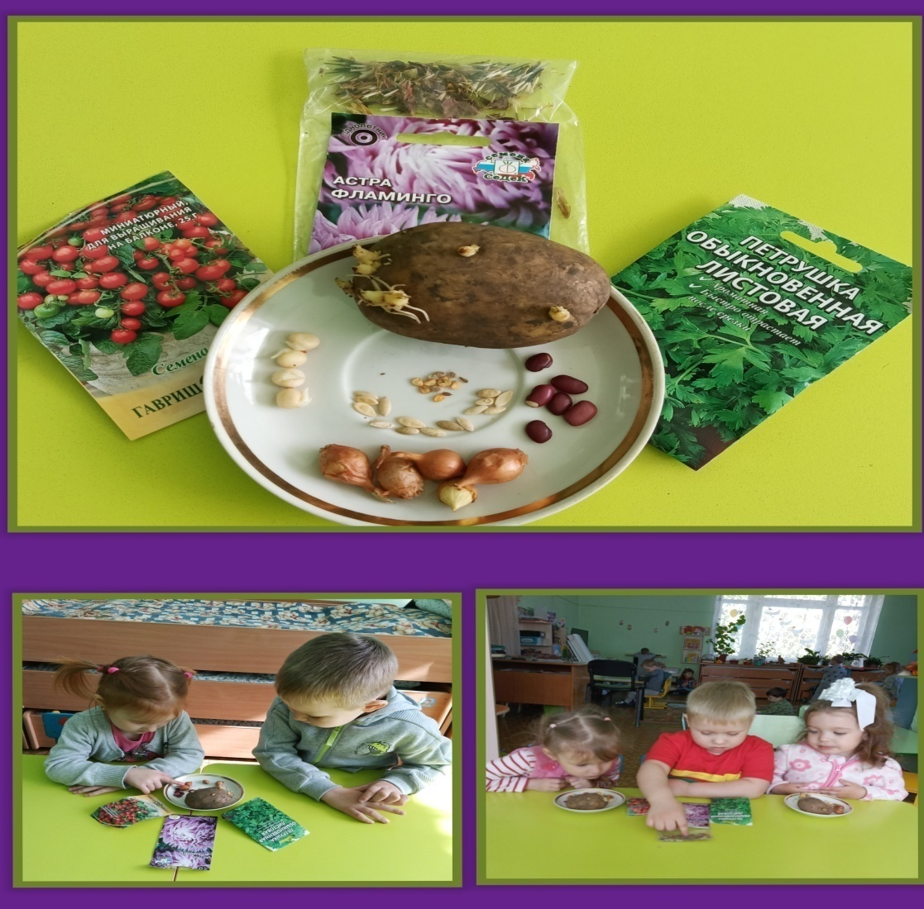
Практическая деятельность детей
Знакомство с семенами

Slide 22
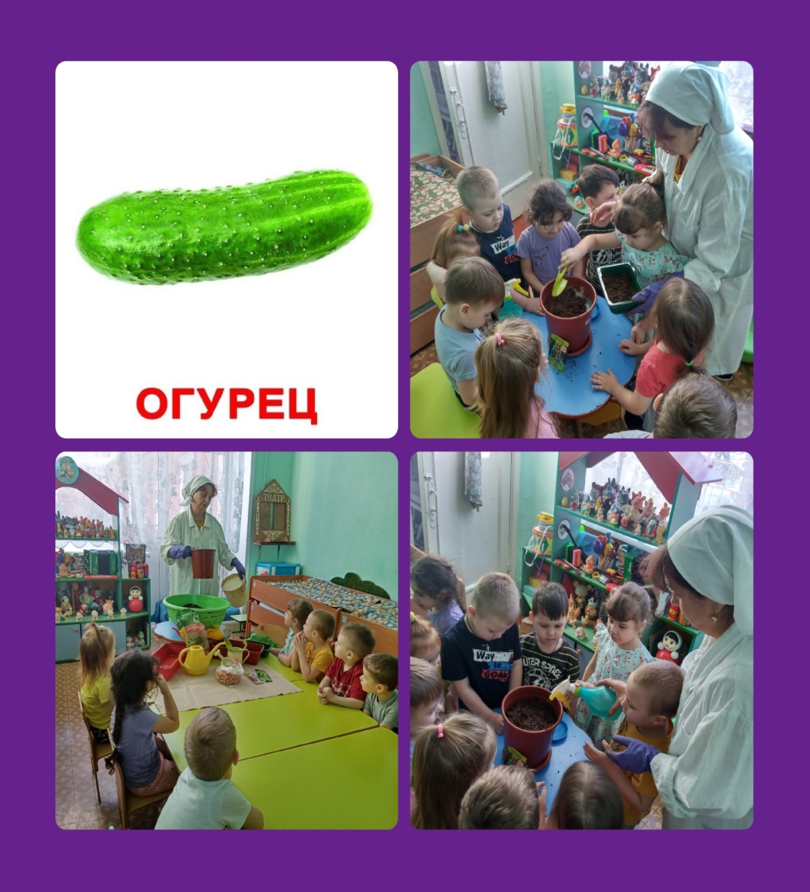
Посадка огурца

Slide 23
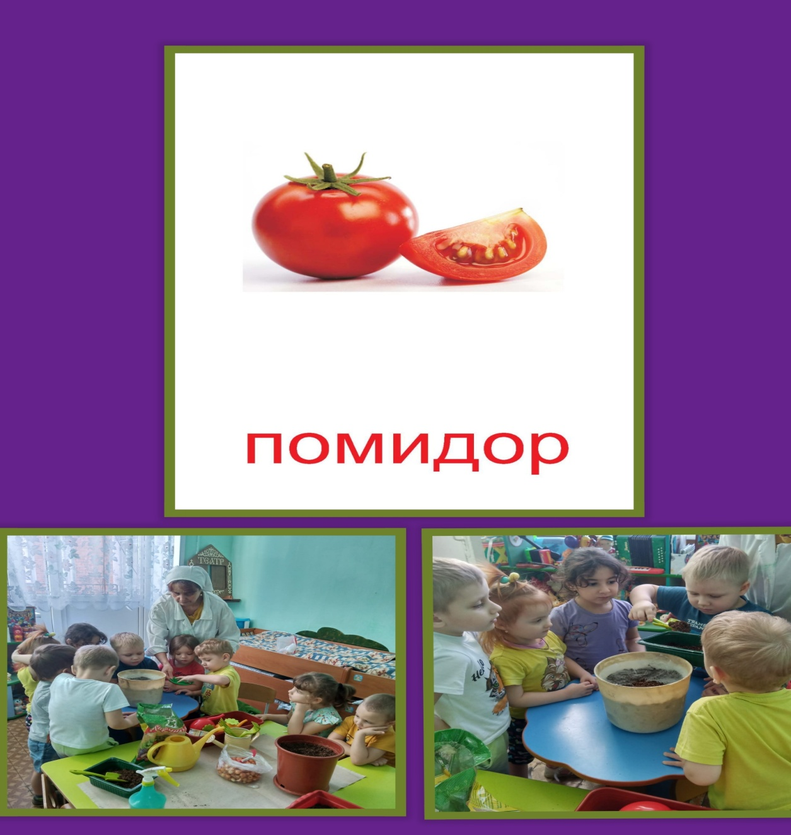
Посадка помидора

Slide 24
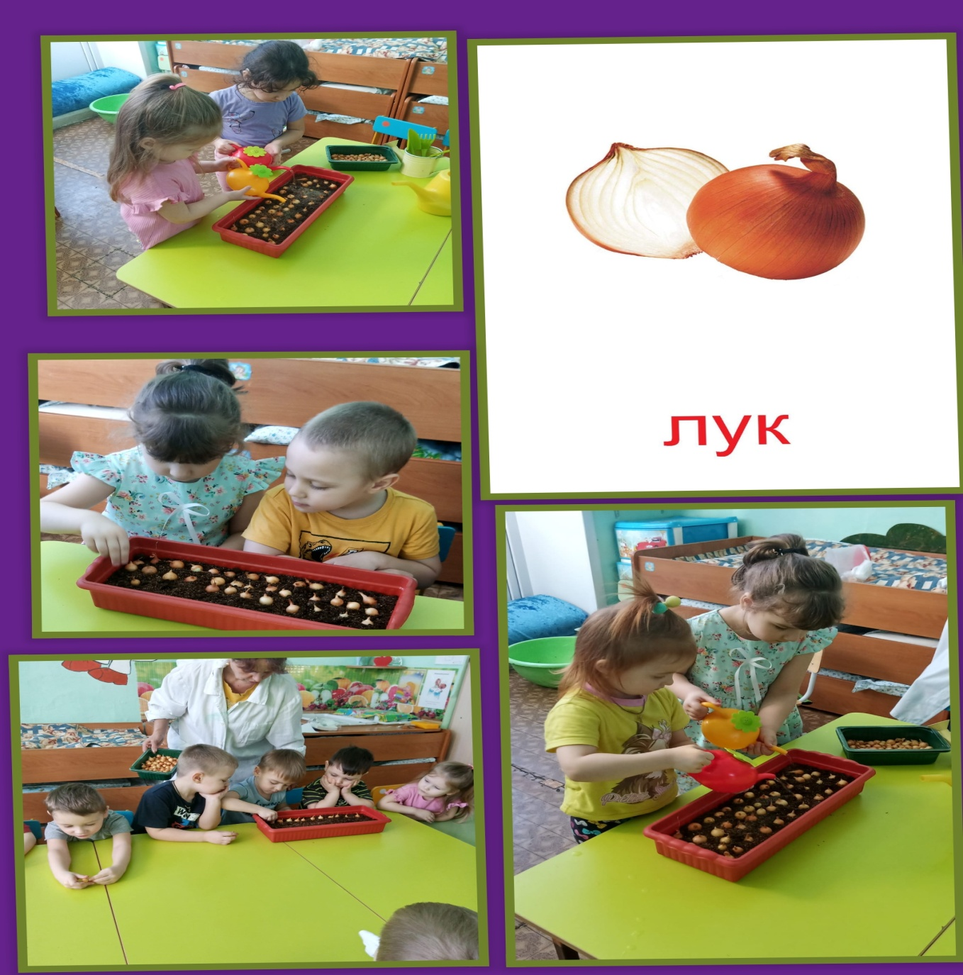
Посадка лука

Slide 25
Посадка перца

Slide 26
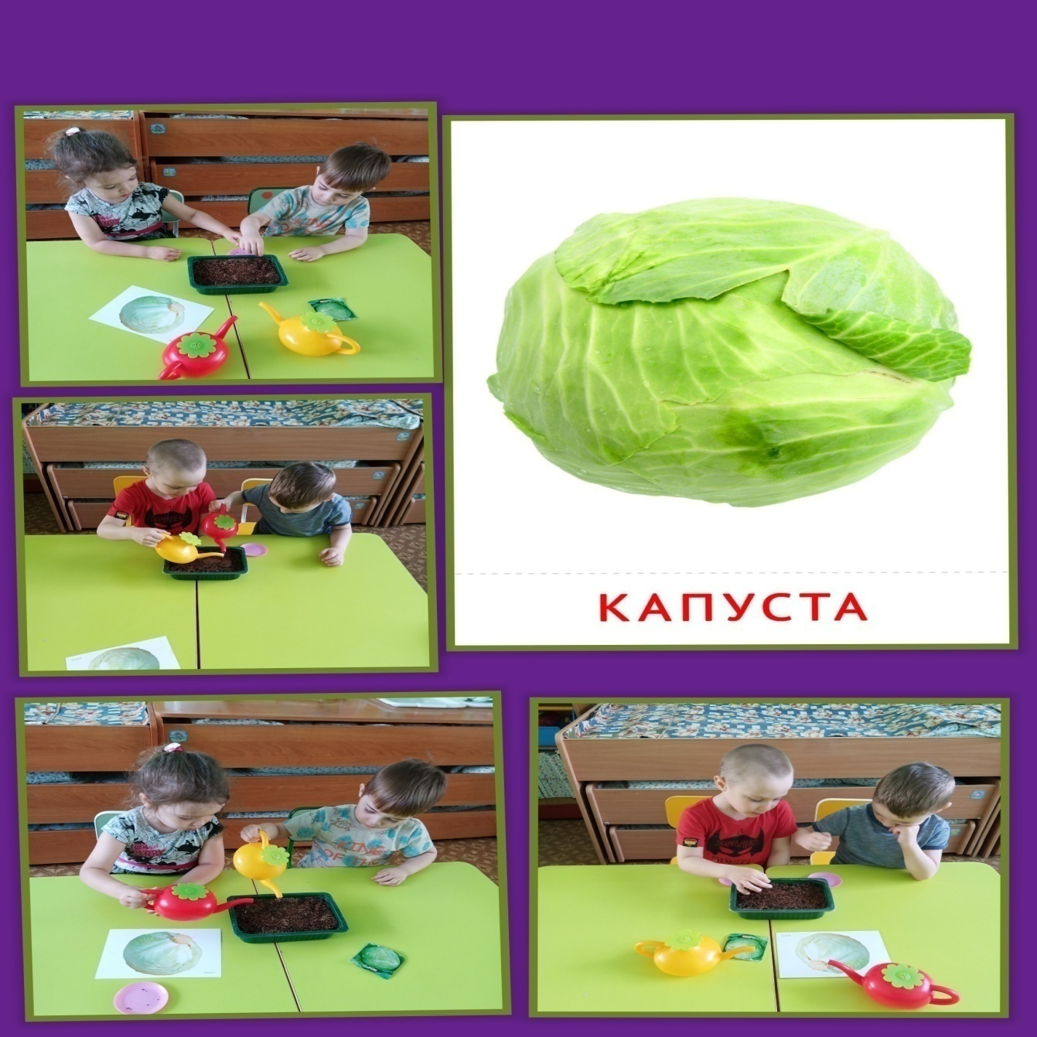
Посадка капусты

Slide 27
Наш огород

Slide 28
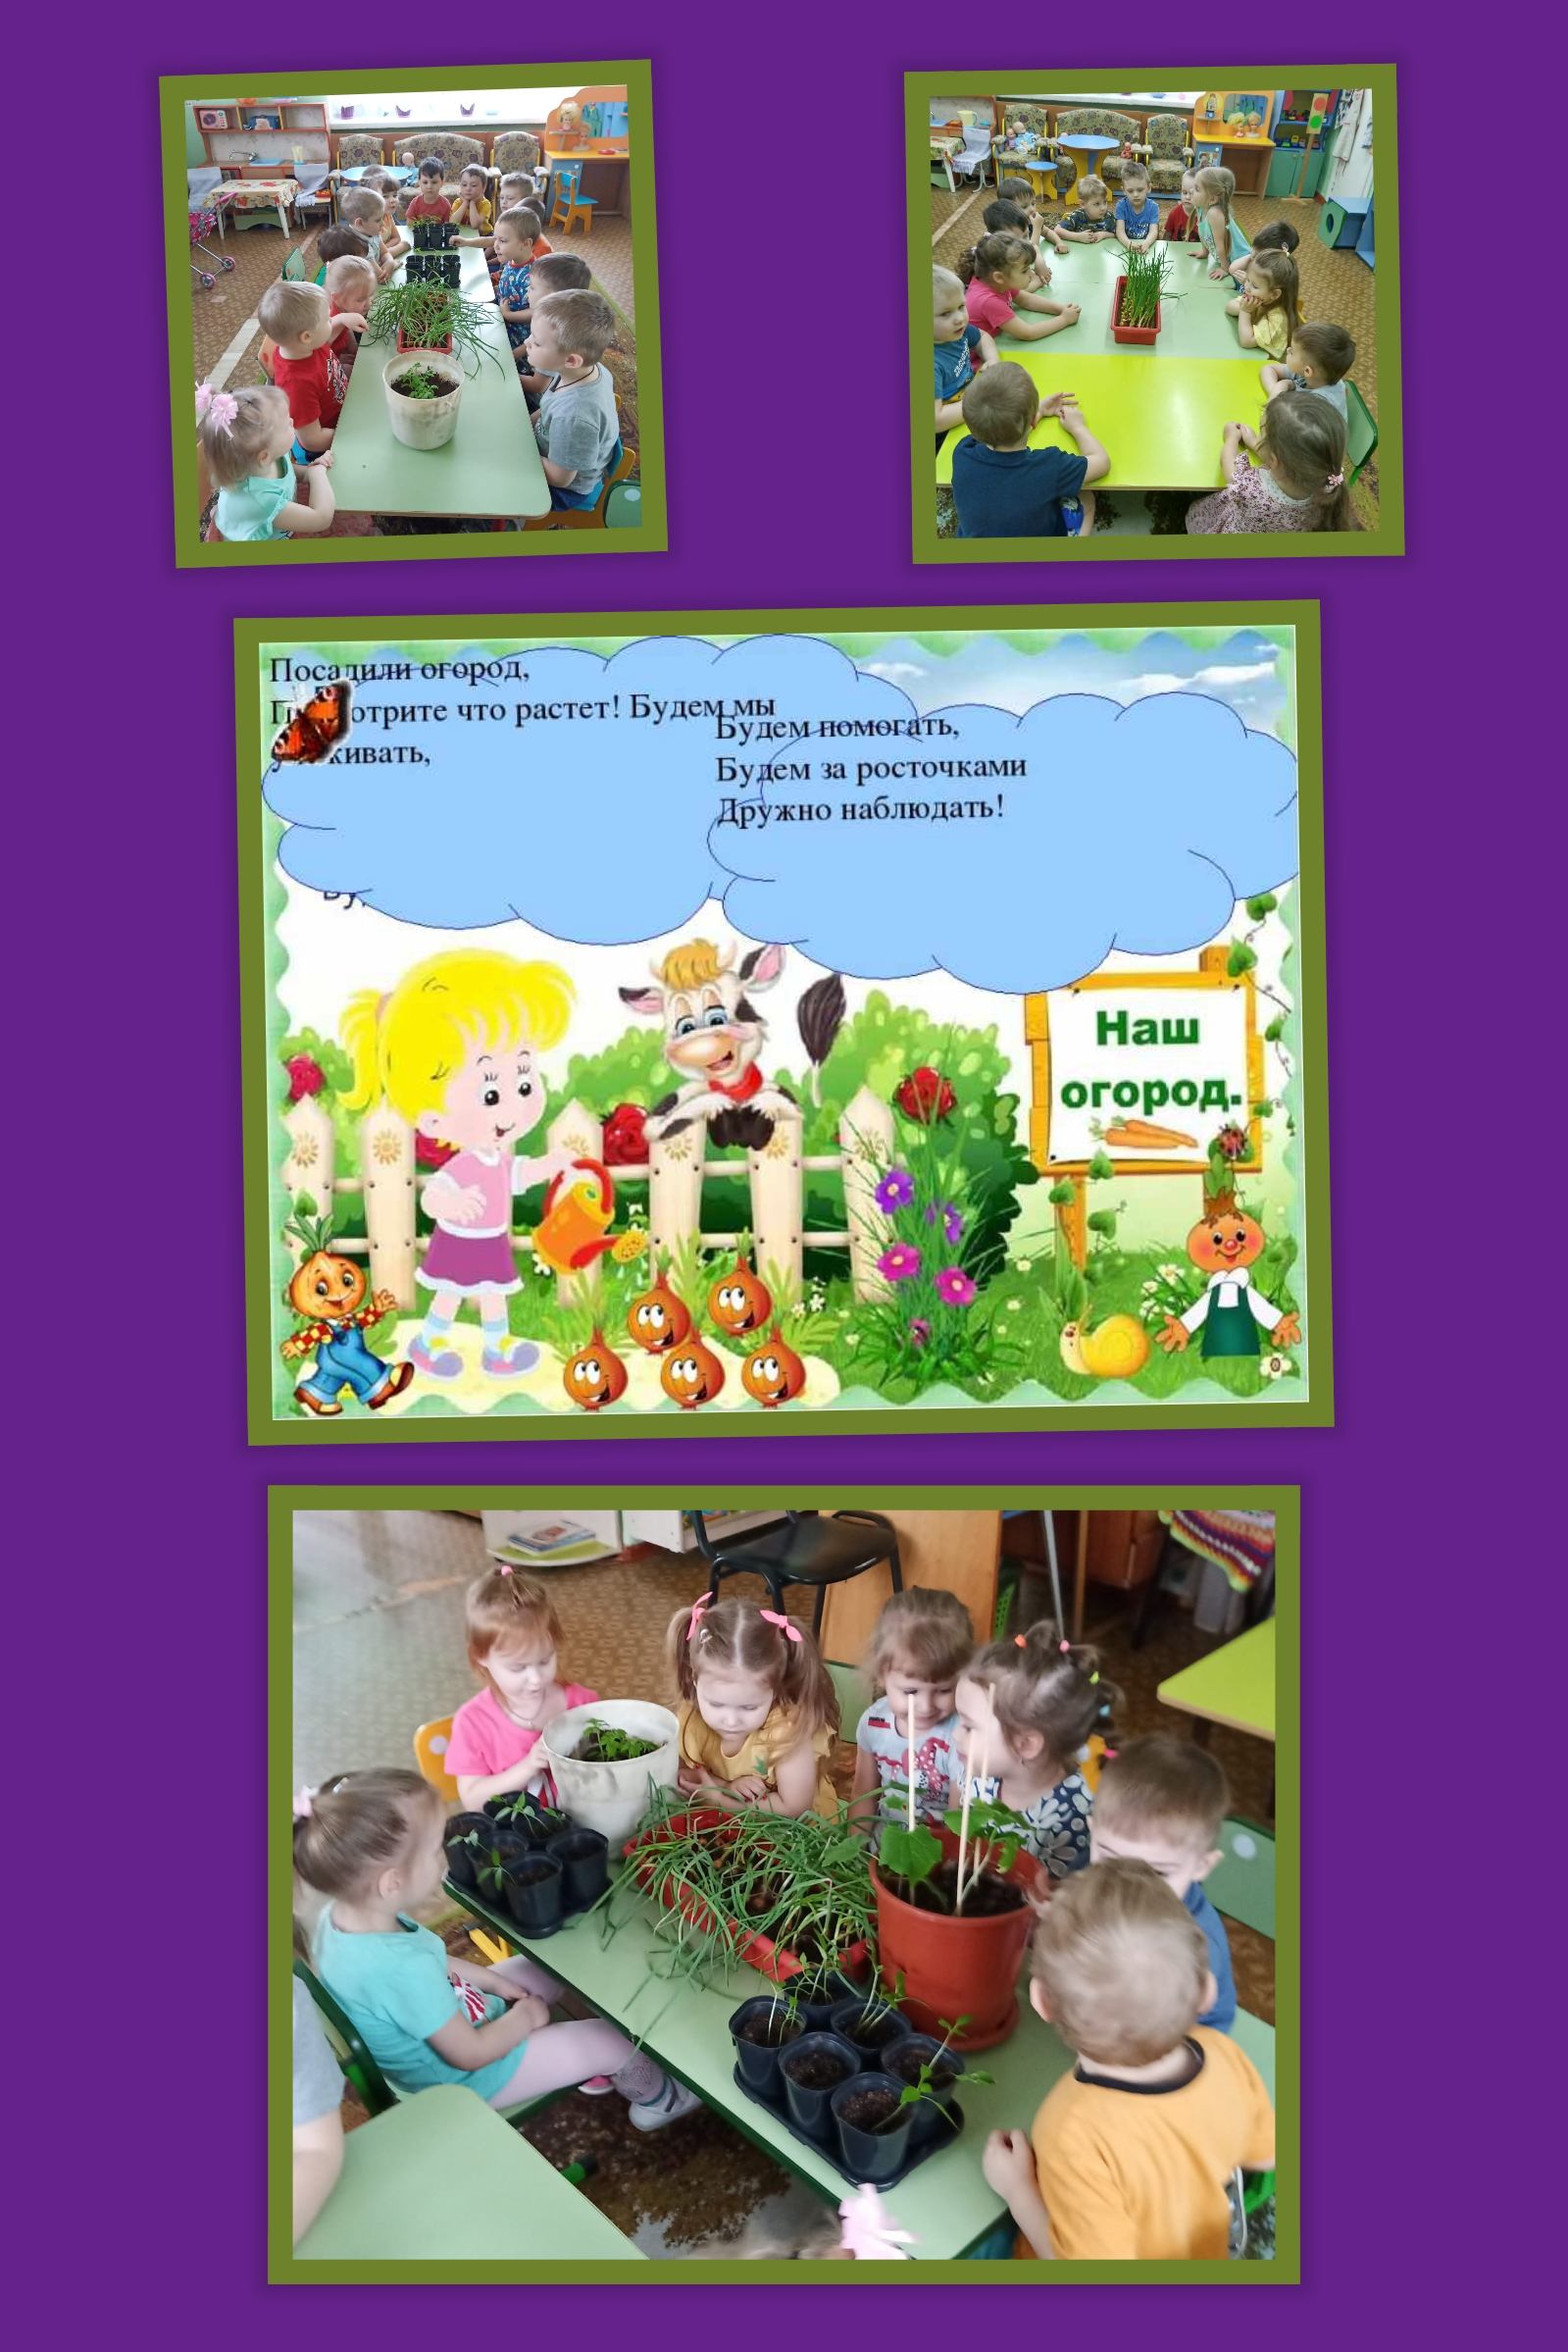

Slide 29
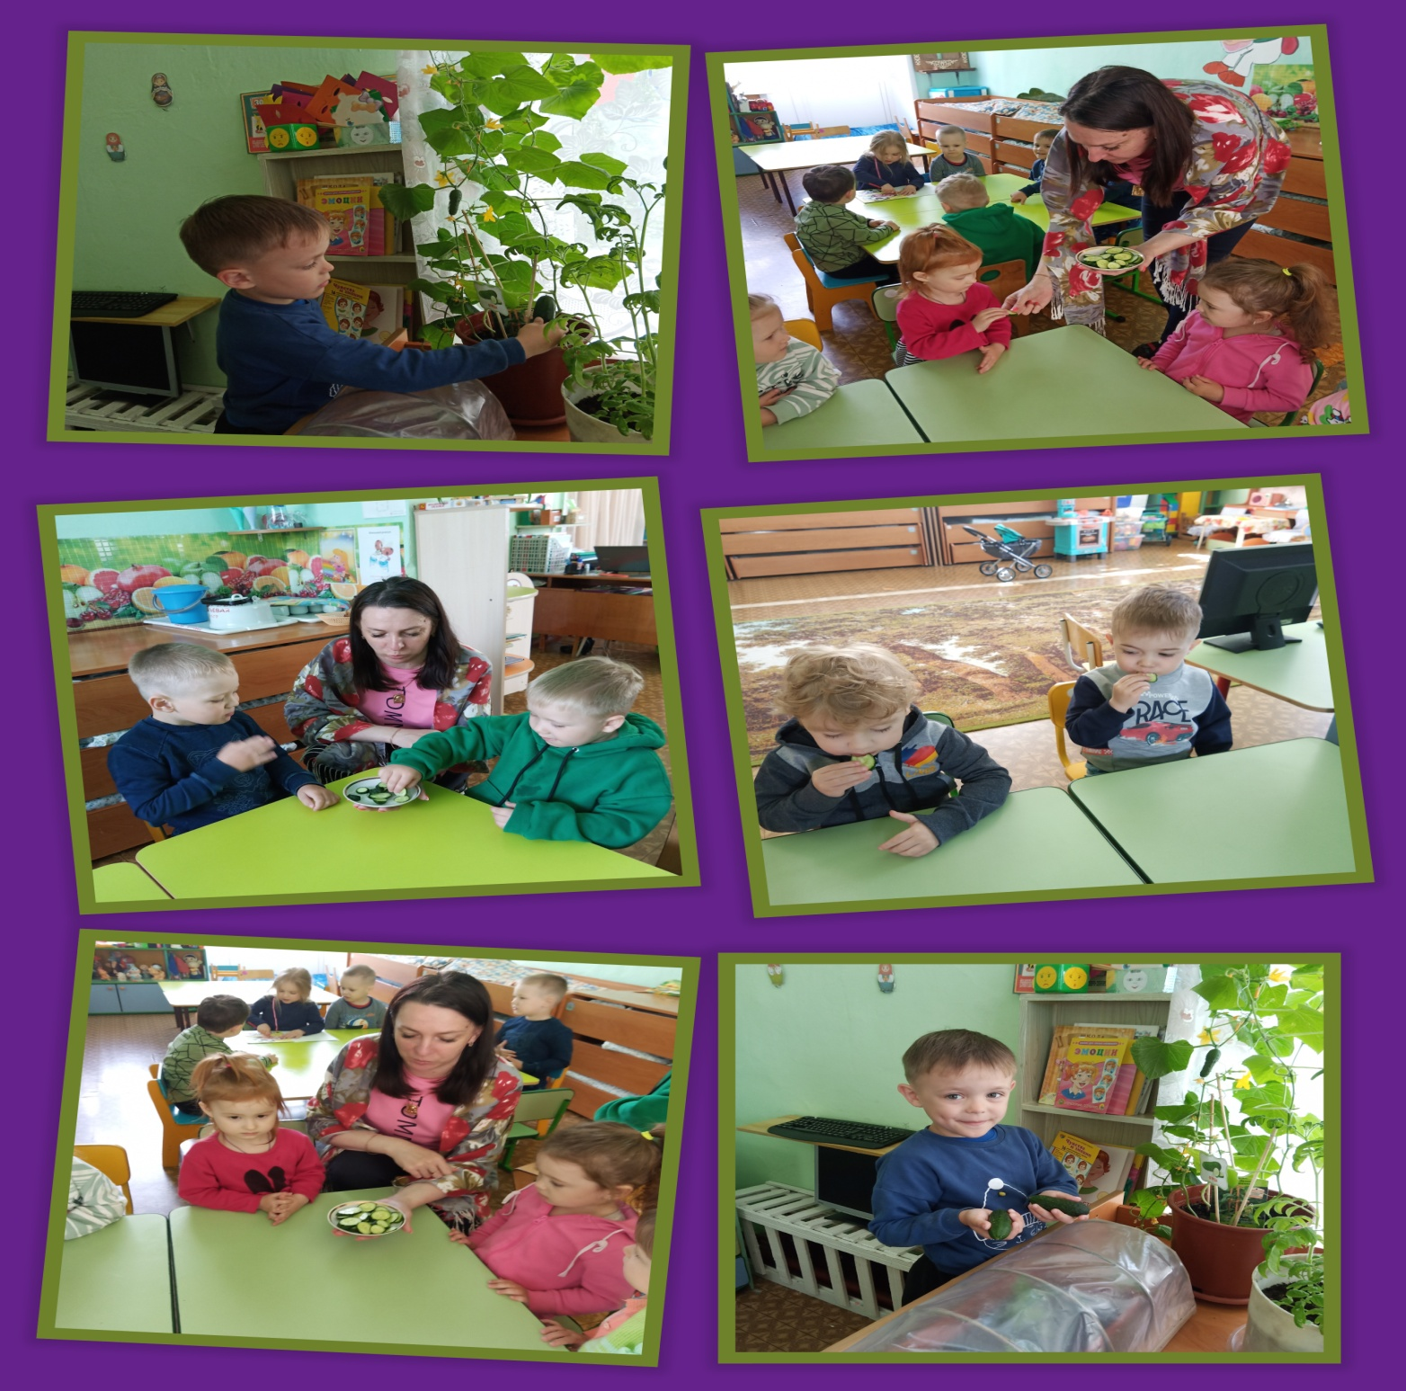

Slide 30
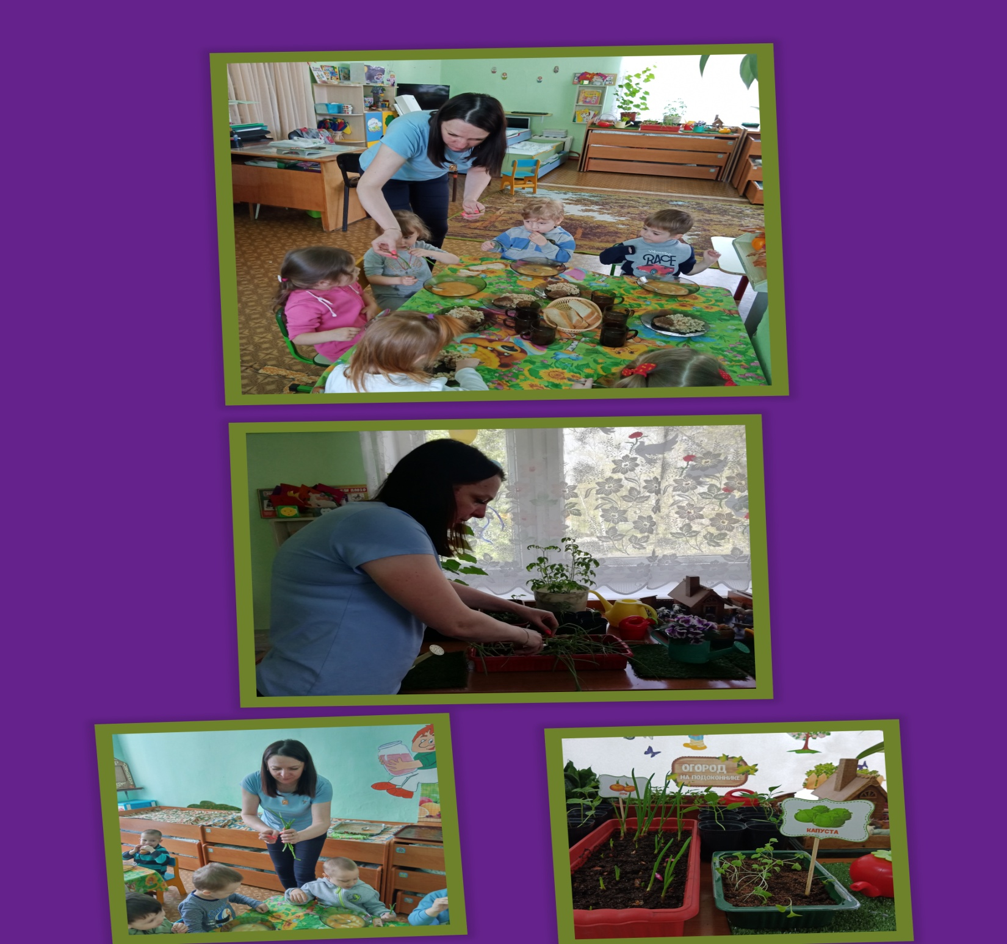

Slide 31
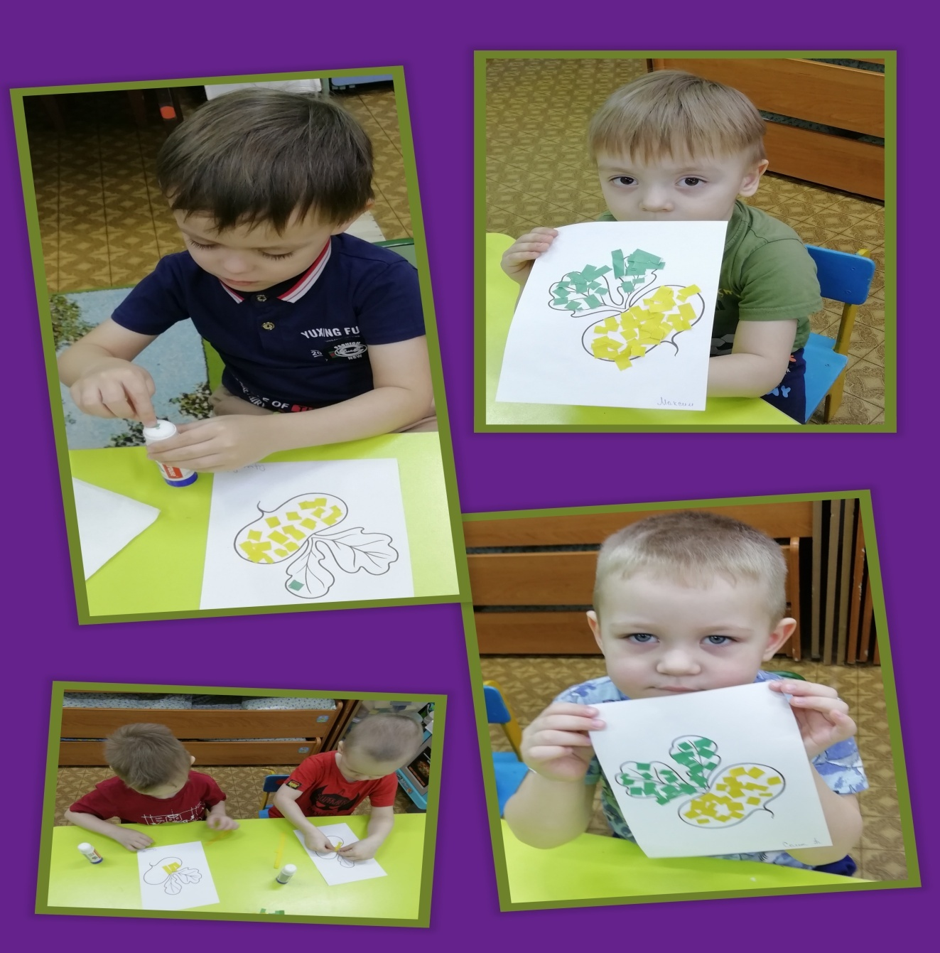
Лепим, рисуем , клеем

Slide 32
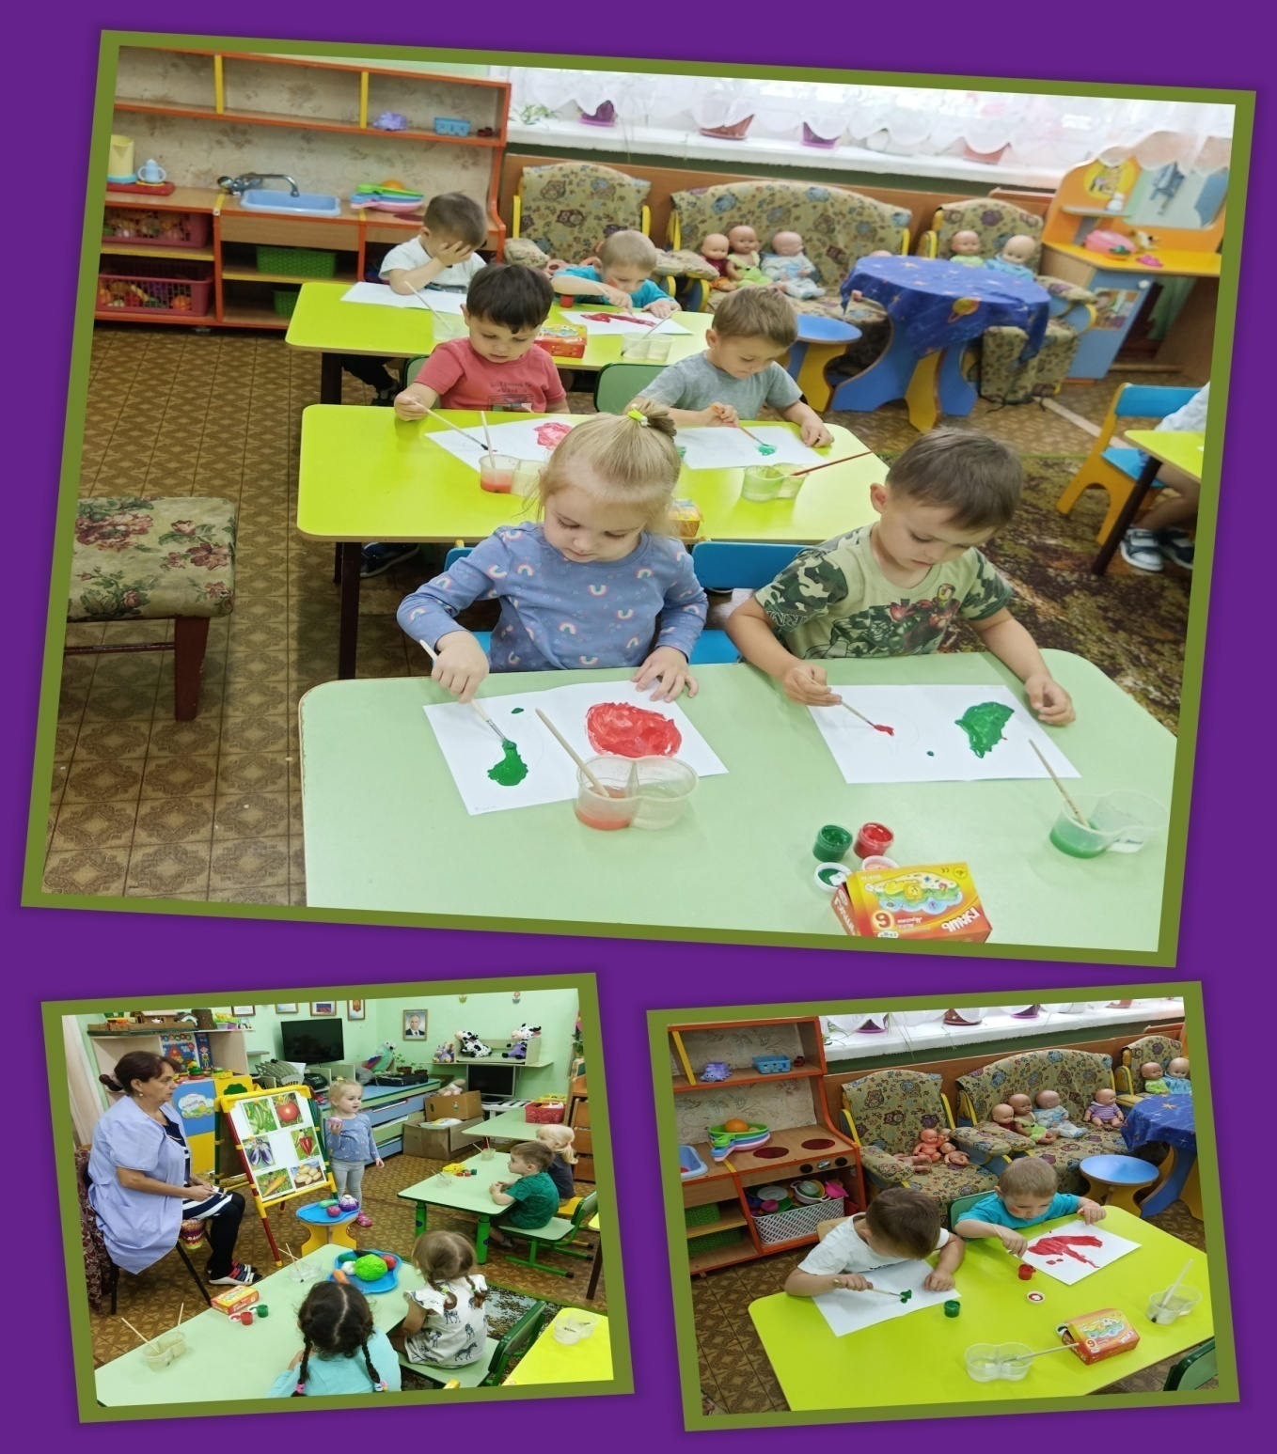

Slide 33
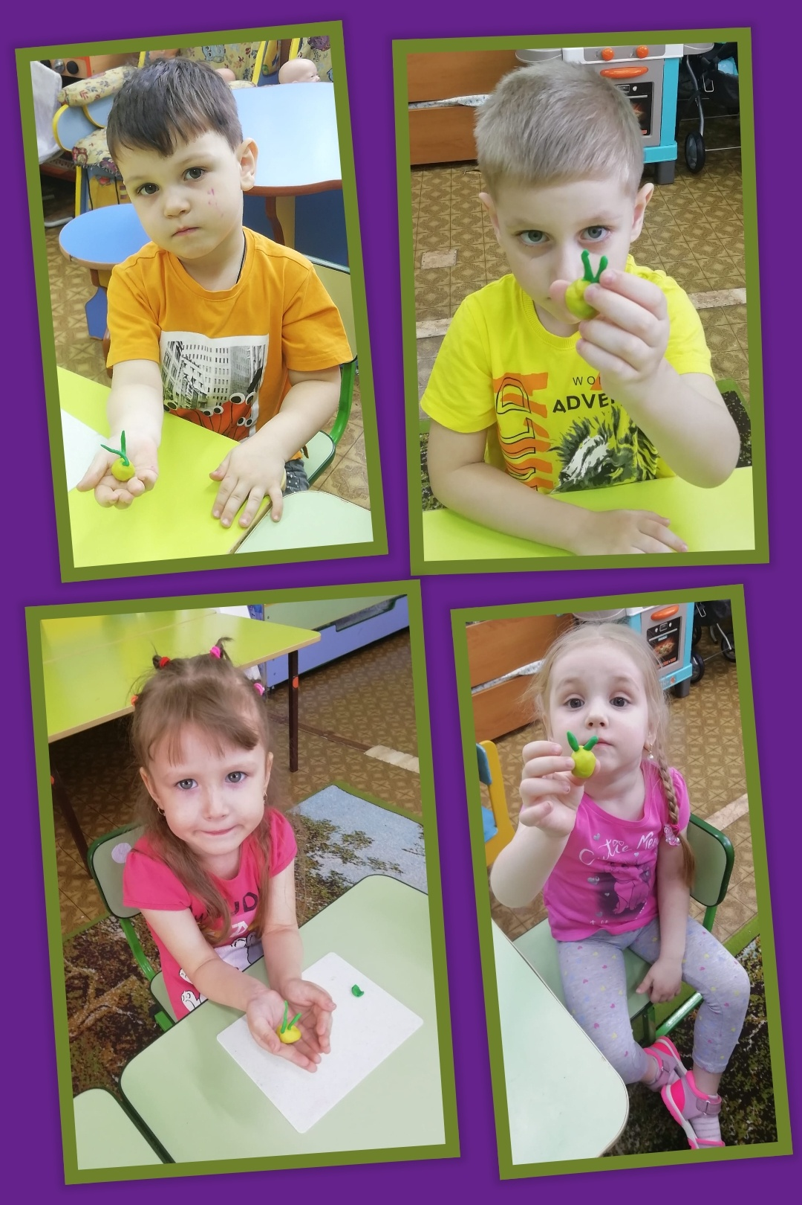

Slide 34
Лэпбук «Овощи»
Лэпбук- тематическая или интерактивная папка, то есть самодельная бумажная книжка с кармашками, дверками, окошками, подвижными деталями, которые ребёнок может доставать, перекладывать и складывать по своему усмотрению, таким образом, в игровой форме запоминает или закрепляет пройденный материал.

Slide 35
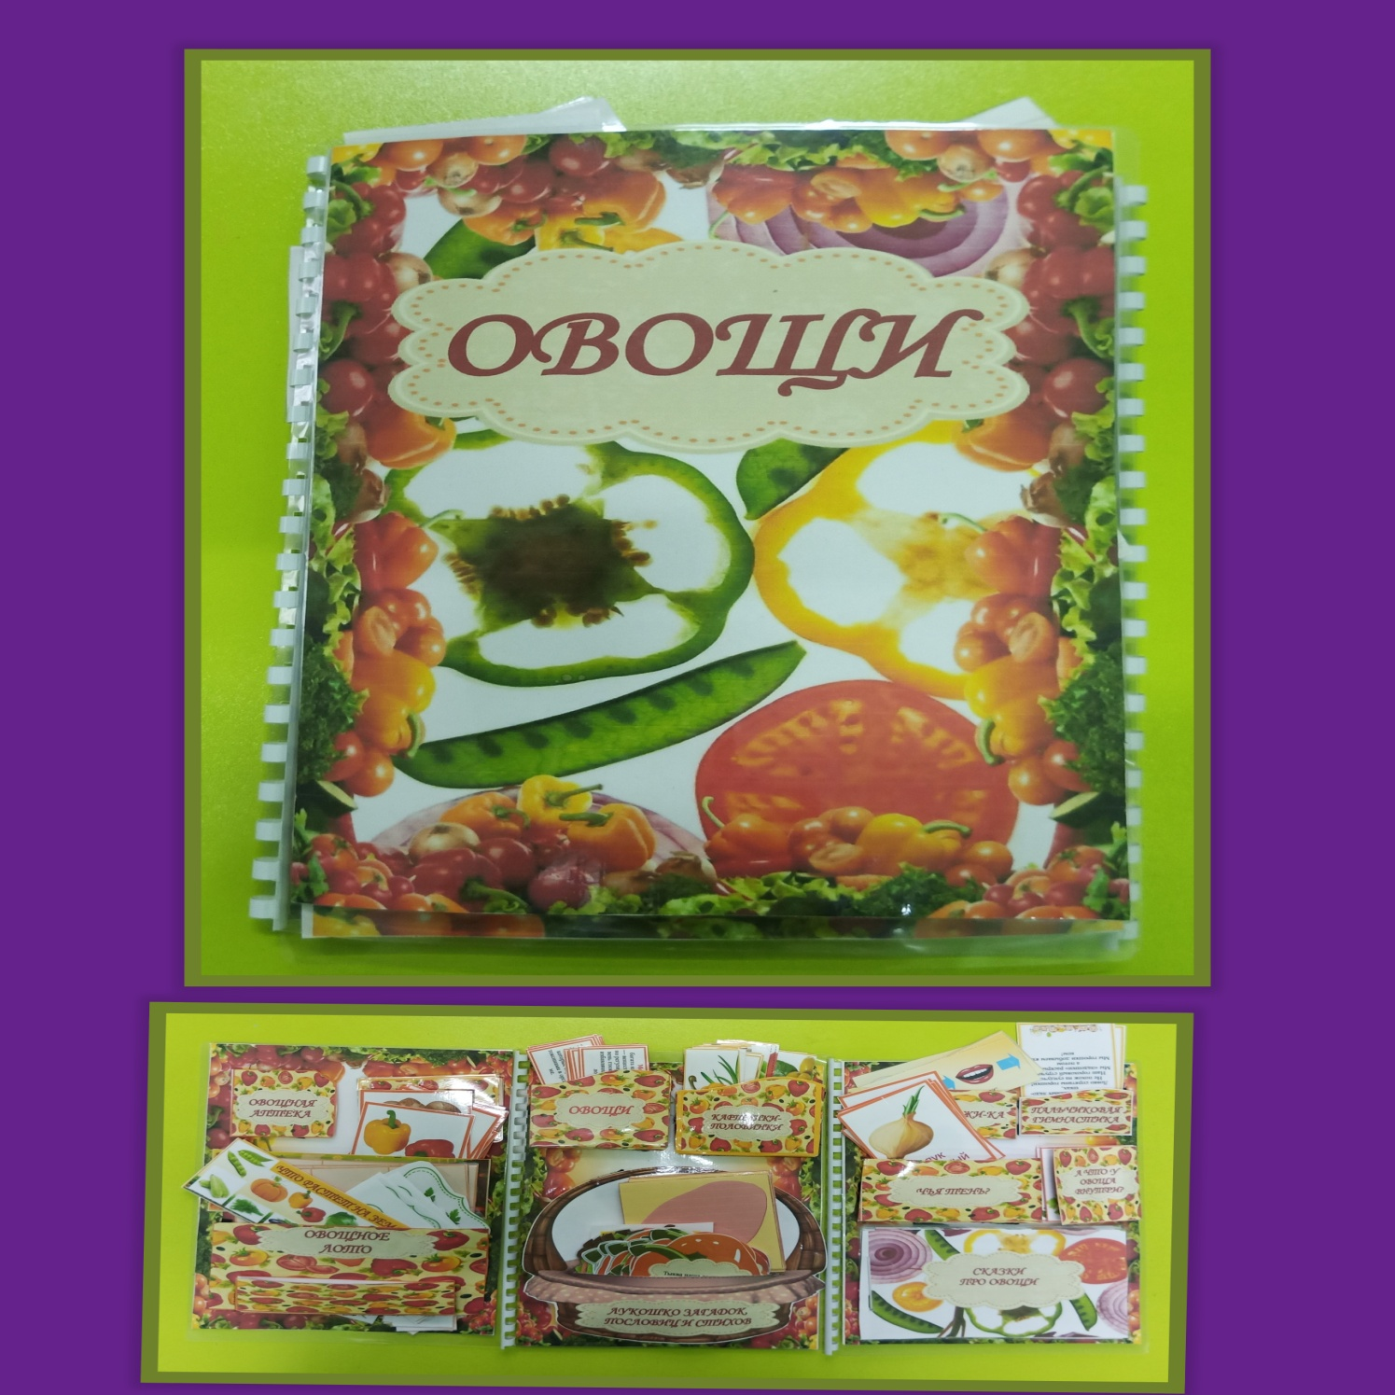

Slide 36
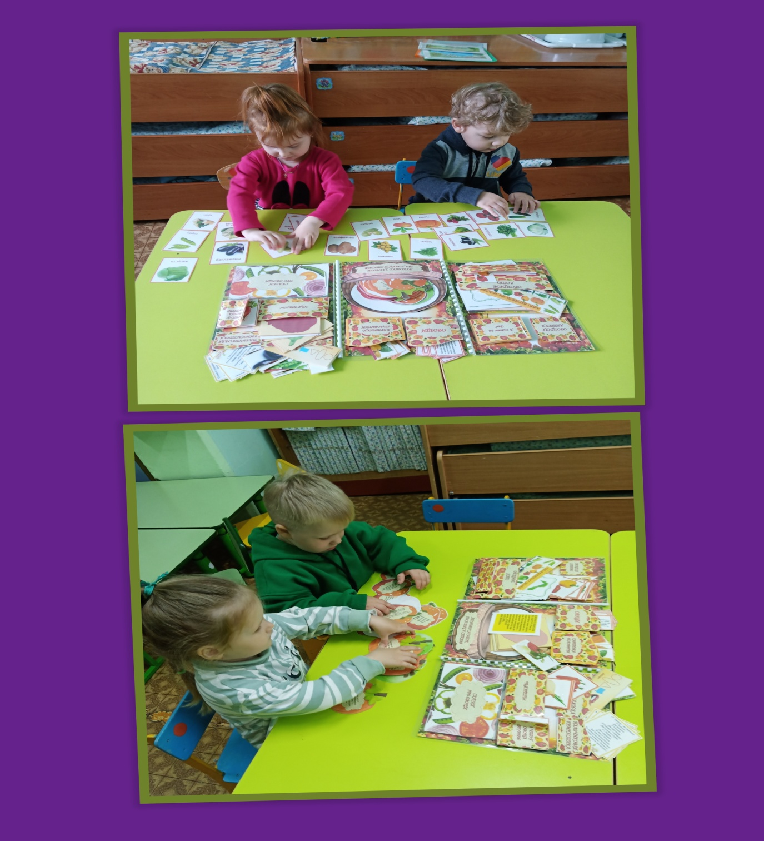

Slide 37
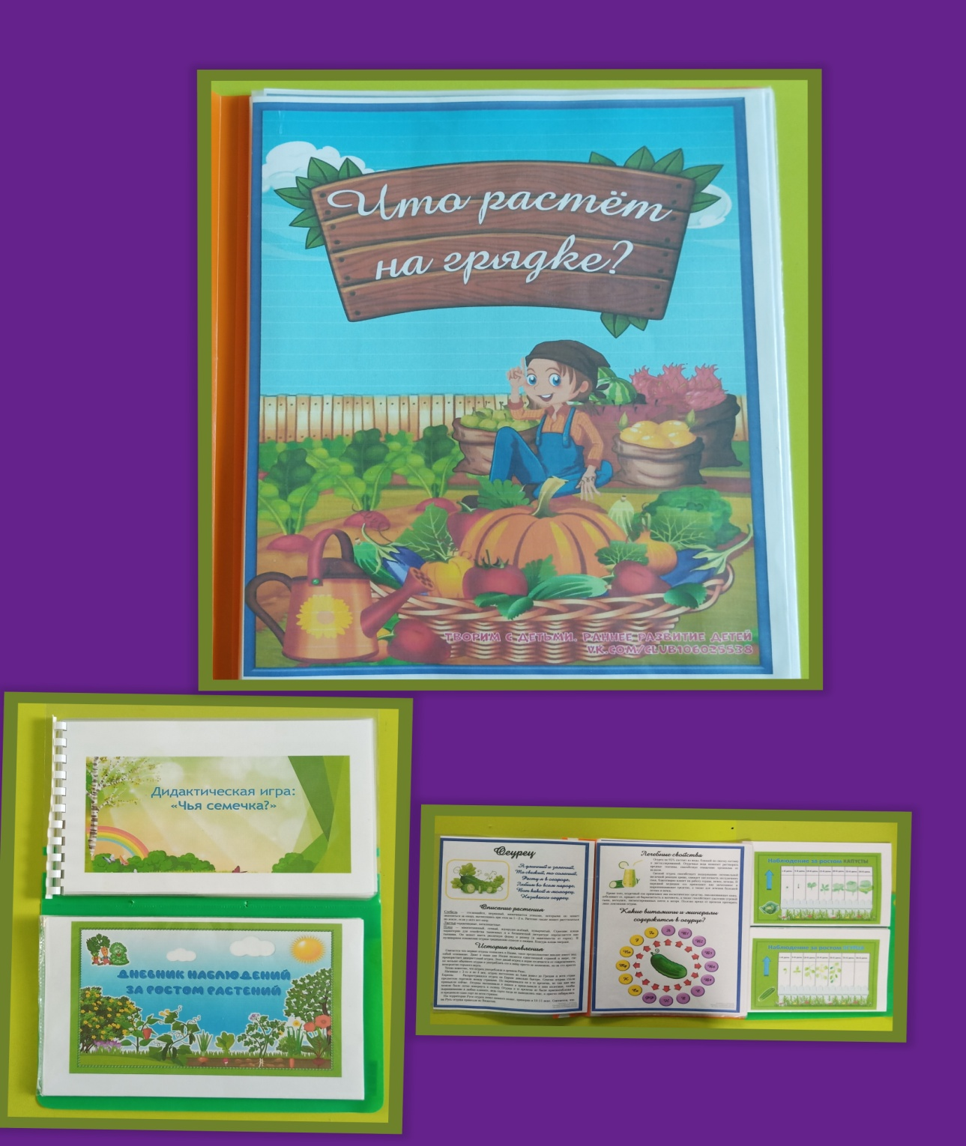

Slide 38
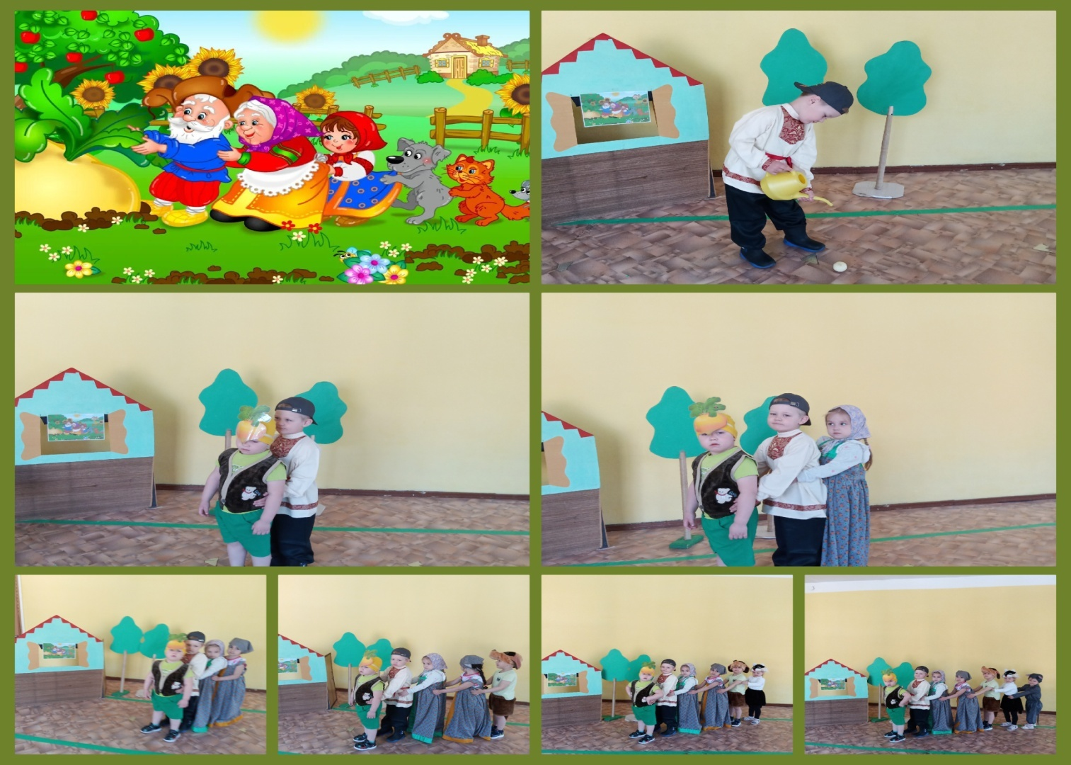
Драматизация сказки « Репка»
В рамках реализации экологического проекта « Огород на окне» дети познакомились с особенностями выращивания культурного растения- репка и закрепили знания об овощных культурах посредством драматизации сказки « Репка»

Slide 39
Данный проект рекомендован воспитателям ДОУ для решения проблем по экологическому воспитанию детей с целью использования наиболее эффективных методов и приемов в работе.

Slide 41
Спасибо за внимание!

